Slide 1
BARBERHUB
Gestión inteligente de citas y operación para barberías
Taller ABP · Sustentación del proyecto
Ivan David Galeano Salgado
Diseño de Aplicaciones Móviles
Repositorio: github.com/IV-Ant/Proyecto-Barberia
Notes:
Buenos días/tardes. Mi proyecto se llama BarberHub, una aplicación móvil para centralizar la gestión de barberías. En los próximos minutos explicaré el problema, la solución, la arquitectura, las evidencias y la proyección hacia la nube.

Slide 2
1. Problema y oportunidad
Una necesidad real de organización y atención al cliente
Situación actual
Consecuencias
Las barberías suelen gestionar sus citas mediante llamadas, mensajes y atención presencial. Esto dispersa la información y dificulta conocer la disponibilidad real.
• Citas duplicadas o perdidas • Ausencias y cancelaciones • Poco control sobre clientes e ingresos • Dificultad para administrar barberos y servicios
Pregunta: ¿Cómo puede una aplicación móvil mejorar la gestión de citas y la eficiencia operativa?
Notes:
El problema no es solamente agendar una hora. También existe dificultad para administrar barberos, servicios, pagos, reseñas e ingresos. BarberHub busca reunir esa información en un solo lugar y hacerla más fácil de consultar.

Slide 3
2. Propuesta de solución
Una aplicación móvil con tres perspectivas de usuario
Cliente
Barbero
Propietario
Consulta la barbería, servicios, precios y barberos. Puede revisar sus citas y consultar reseñas verificadas.
Gestiona agenda, disponibilidad, citas pendientes, citas completadas y métricas de reseñas.
Administra servicios, equipo de trabajo, código QR del local y reportes de ingresos.
Notes:
La solución está organizada por roles. El cliente necesita reservar y consultar; el barbero necesita operar su agenda; y el propietario necesita administrar el negocio. Esta separación hace que cada usuario vea funciones relevantes para su trabajo.

Slide 4
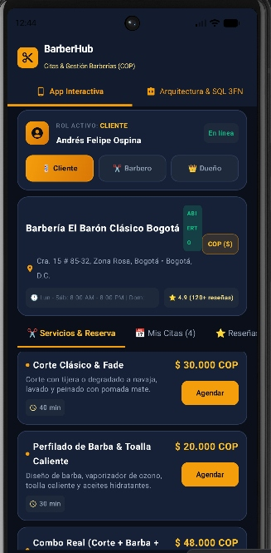
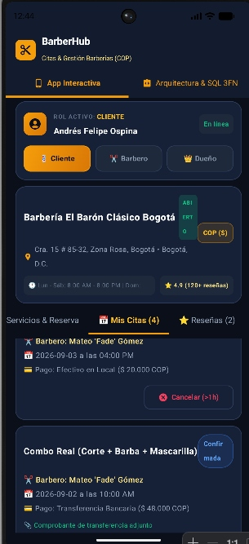
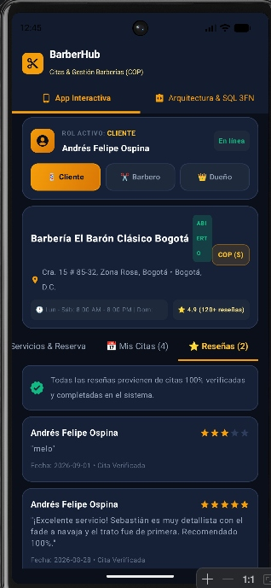
3. Evidencias: experiencia del cliente
Consulta de servicios, citas y reseñas
Flujo
• Ver servicios • Consultar precios • Revisar citas • Consultar reseñas • Validar confianza
Notes:
En estas evidencias se observa la experiencia del cliente: consulta los servicios con sus precios, revisa sus citas y puede consultar reseñas verificadas. La interfaz busca que la información principal esté visible sin depender de conversaciones externas.

Slide 5
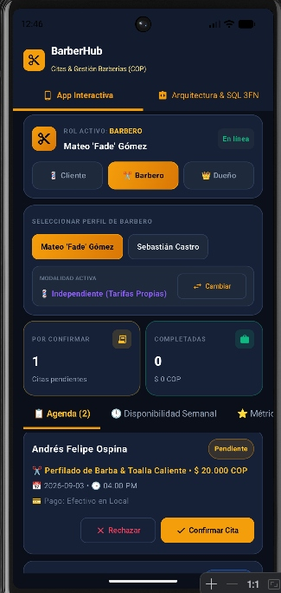
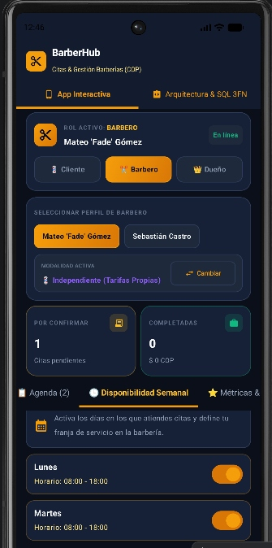
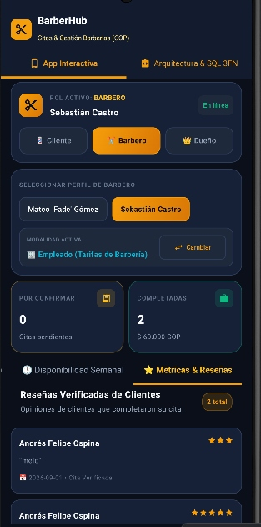
4. Evidencias: operación del barbero
Agenda, disponibilidad y reputación
Gestión
• Confirmar citas • Rechazar solicitudes • Definir disponibilidad • Consultar métricas • Revisar opiniones
Notes:
Para el barbero, la prioridad es controlar su agenda. Puede confirmar o rechazar solicitudes, definir los días en que atiende y consultar las reseñas que recibe. Esto reduce la dependencia de la gestión manual.

Slide 6
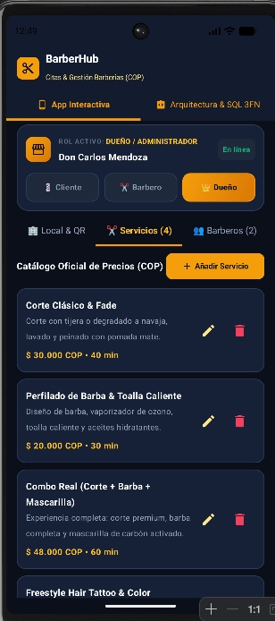
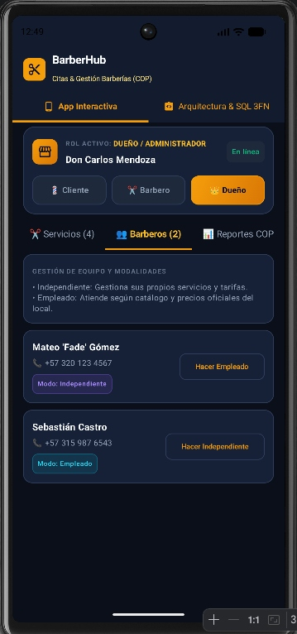
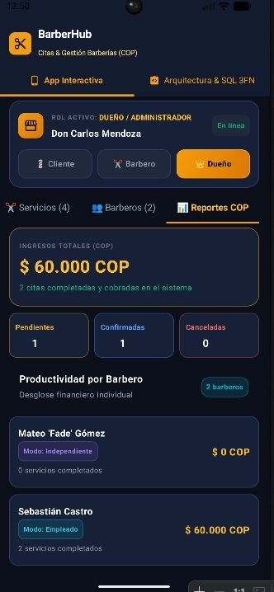
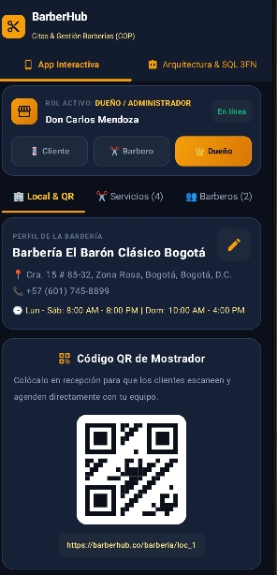
5. Evidencias: administración del negocio
Servicios, equipo, QR y reportes
Control
• Catálogo de precios • Equipo y modalidades • Perfil y QR del local • Ingresos y estados
Notes:
El propietario obtiene una visión más completa: administra el catálogo, el equipo, el perfil de la barbería y los reportes. El código QR puede servir como punto de entrada para que un cliente consulte la información del local.

Slide 7
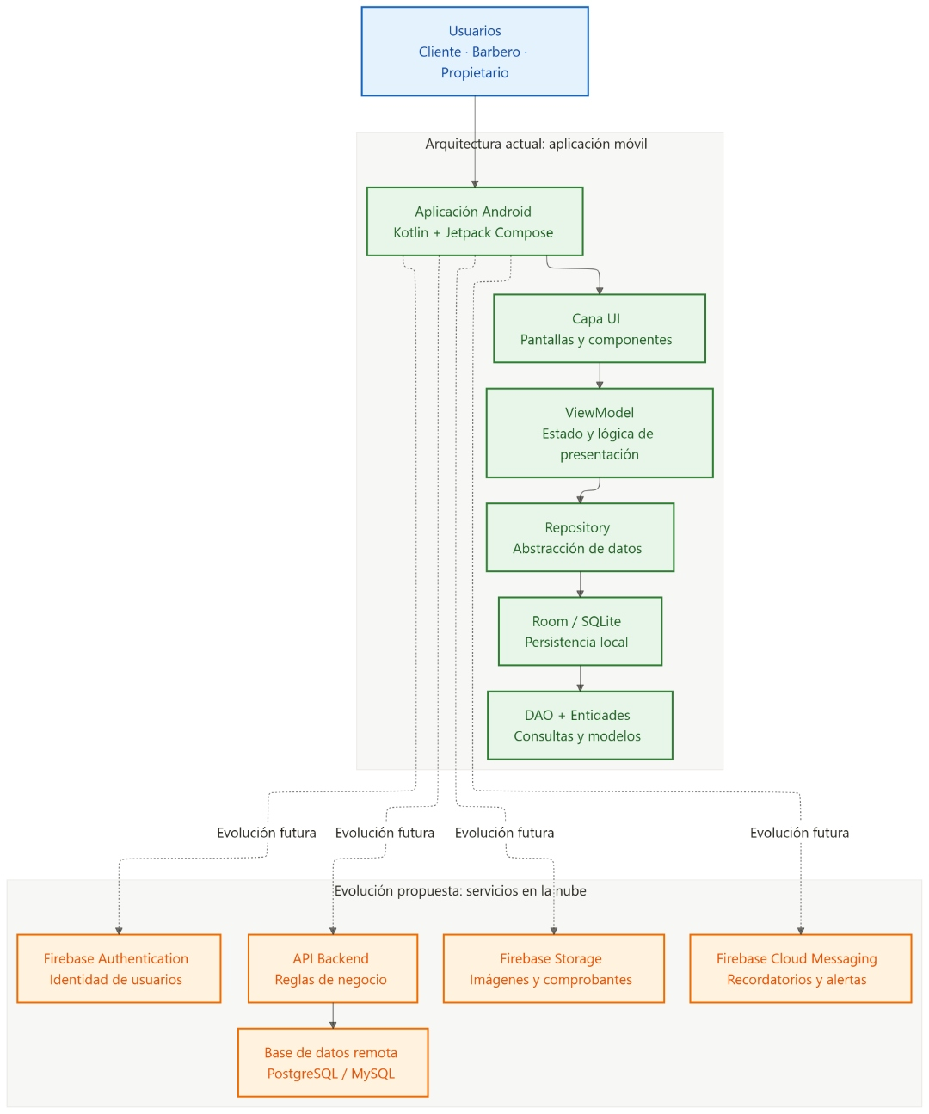
6. Arquitectura actual
Separación de responsabilidades con MVVM
Decisión técnica
• Kotlin para Android nativo • Jetpack Compose para UI • ViewModel para estado • Repository para abstraer datos • Room/SQLite para persistencia local La separación permite evolucionar hacia servicios remotos.
Notes:
La arquitectura actual utiliza MVVM. La interfaz muestra la información, el ViewModel administra el estado, el Repository abstrae el acceso a datos y Room conserva la información local. Esta separación evita mezclar la interfaz con la lógica y facilita una futura conexión a la nube.

Slide 8
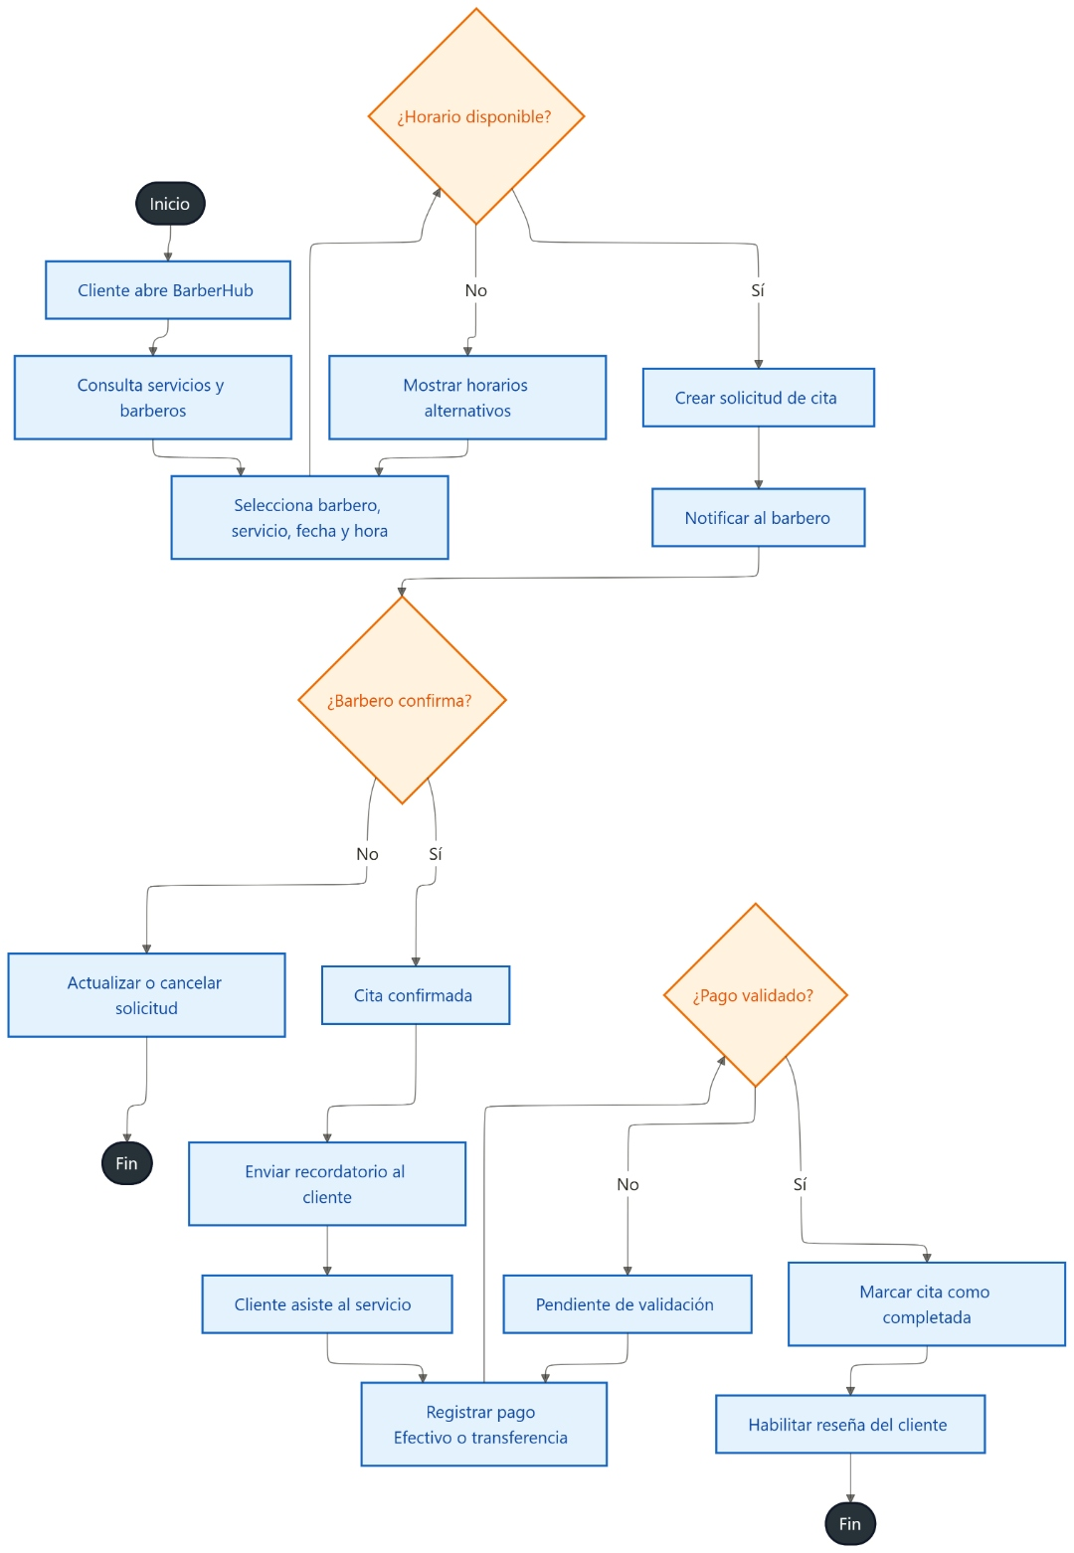
7. Flujo funcional de una cita
Del descubrimiento del servicio a la reseña
Reglas de negocio
1. Seleccionar servicio y horario 2. Validar disponibilidad 3. Crear solicitud 4. Confirmar por el barbero 5. Registrar pago 6. Completar cita 7. Habilitar reseña
Notes:
Este flujo muestra la regla principal del negocio. Una cita debe validar disponibilidad, pasar por confirmación, registrar el pago y marcarse como completada antes de habilitar una reseña. Esto protege la calidad de la información y evita reseñas sin servicio realizado.

Slide 9
8. Evolución hacia la nube
Del prototipo local a una solución multiusuario
Autenticación y notificaciones
Datos y archivos
Beneficio
Firebase Authentication para usuarios y Firebase Cloud Messaging para confirmaciones y recordatorios.
API backend para reglas de negocio, PostgreSQL/MySQL para datos y Firebase Storage para comprobantes e imágenes.
Sincronización entre dispositivos, disponibilidad compartida, mayor escalabilidad y soporte para operación real.
Nota: estos servicios corresponden a la evolución propuesta; el prototipo actual demuestra la base móvil y la persistencia local.
Notes:
Es importante diferenciar lo implementado de lo proyectado. El prototipo actual demuestra la aplicación móvil y la persistencia local. Para una operación multiusuario, la evolución sería integrar autenticación, una API, base de datos remota, almacenamiento y notificaciones. La arquitectura actual facilita ese cambio.

Slide 10
9. Buenas prácticas y repositorio
Código, documentación y material técnico en GitHub
Ingeniería aplicada
Estructura de entrega
• Arquitectura MVVM • Separación por capas • DAO y Repository • ViewModel para estado • Componentes reutilizables • Git para control de versiones • .gitignore para proteger archivos locales
• Código fuente completo • README.md técnico • docs/arquitectura • docs/evidencias • docs/presentacion • Diagramas del sistema • Presentación de sustentación
Repositorio público: https://github.com/IV-Ant/Proyecto-Barberia
Notes:
El repositorio no es solamente un lugar para guardar código. También contiene la documentación técnica, los diagramas, las evidencias y la presentación. El uso de Git permite registrar avances y volver a versiones estables.

Slide 11
10. Cierre
Una base funcional para digitalizar la operación de una barbería
Problema
Solución
Proyección
La gestión dispersa genera pérdida de información, cruces y poca visibilidad.
BarberHub centraliza roles, servicios, citas, agenda, reseñas y reportes.
La arquitectura está preparada para evolucionar hacia autenticación, sincronización y servicios cloud.
Gracias Preguntas
Notes:
En conclusión, BarberHub responde a un problema concreto mediante una aplicación organizada por roles y una arquitectura modular. El prototipo demuestra la base funcional y deja definida una ruta clara hacia la nube. Gracias por su atención. Quedo atento a sus preguntas.

